Slide 1
码上回国-码上到账
新加坡PAYNOW
银联

Slide 2
码上回国-码上到账-银行+新加坡PAYNOW
新加坡资金回国的方式
通过熊猫速汇！
a6.cm/m
有国内收款码的：
华侨银行APP直接扫描国内银联二维码即可秒到回国，手续费一般是0.2-0.38
没有国内收款码的
华侨银行直接扫wise 码，wise直接回国到支付宝微信或者银行卡

Slide 3
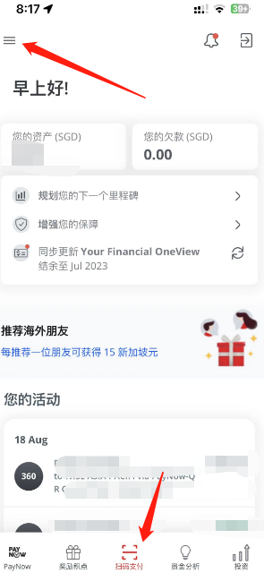
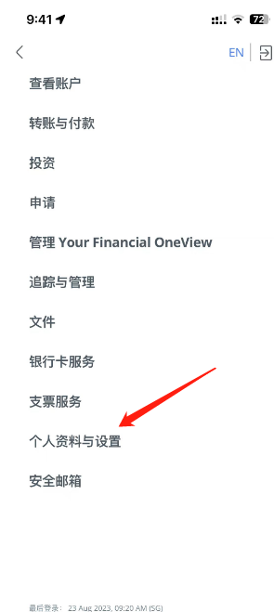
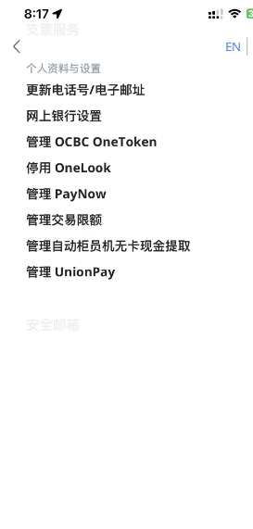
码上回国-码上到账-银行+新加坡PAYNOW

Slide 4
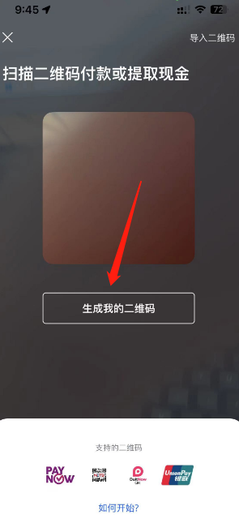
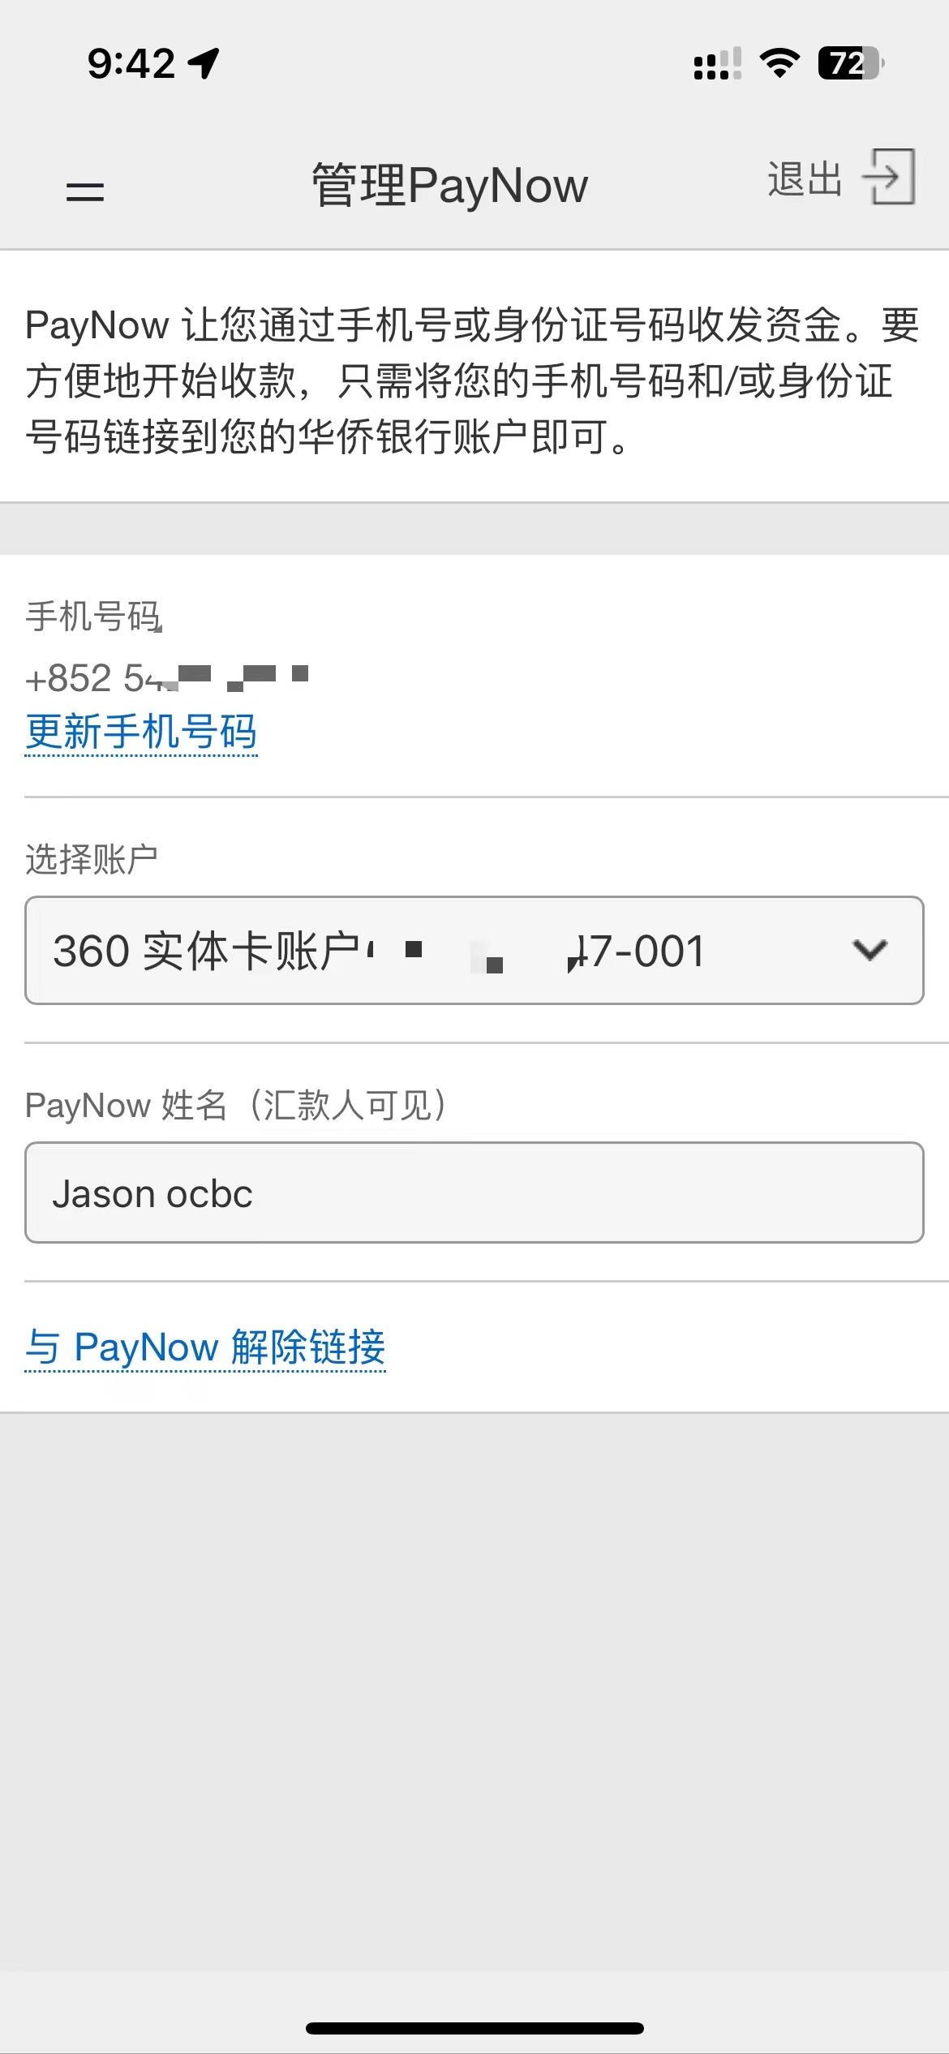
码上回国-码上到账-银行+新加坡PAYNOW

Slide 5
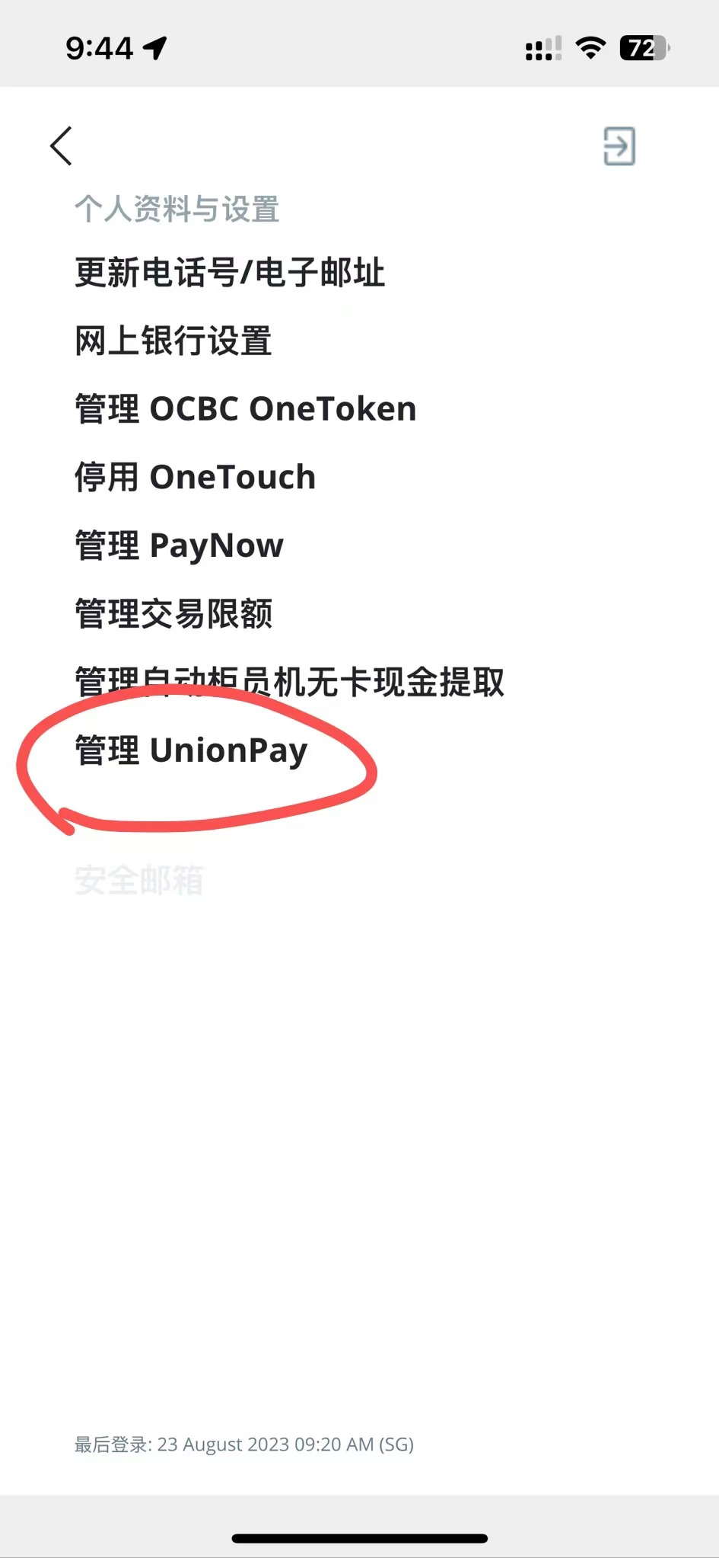
码上回国-码上到账-银行+新加坡PAYNOW

Slide 6
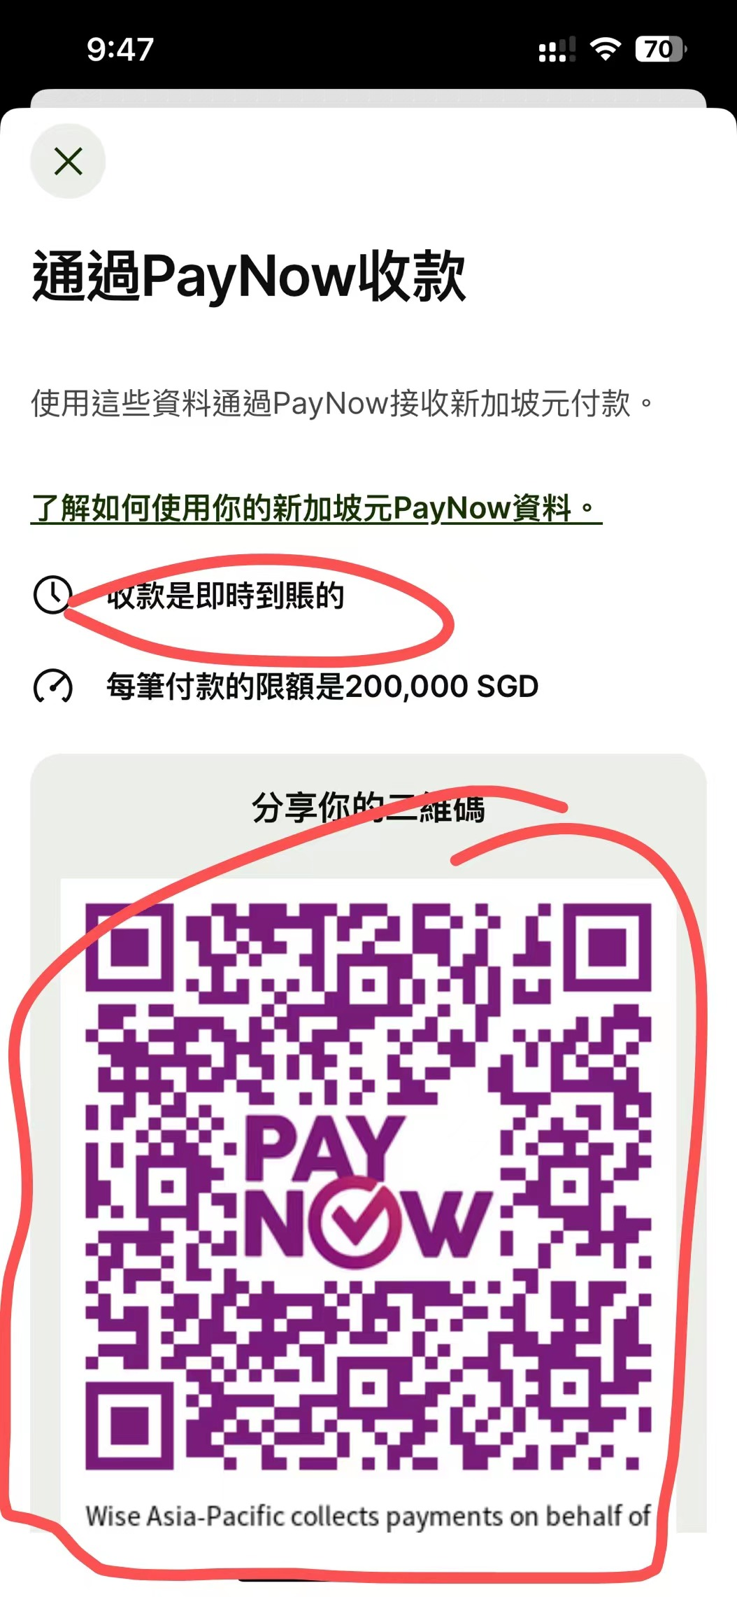
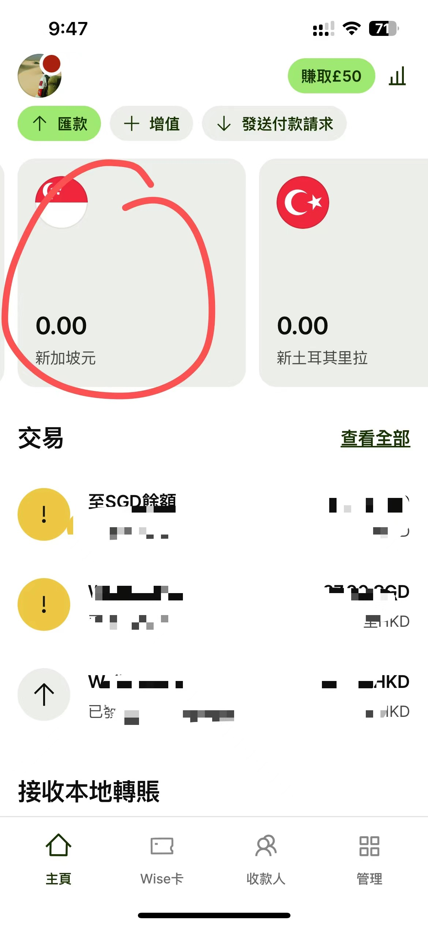
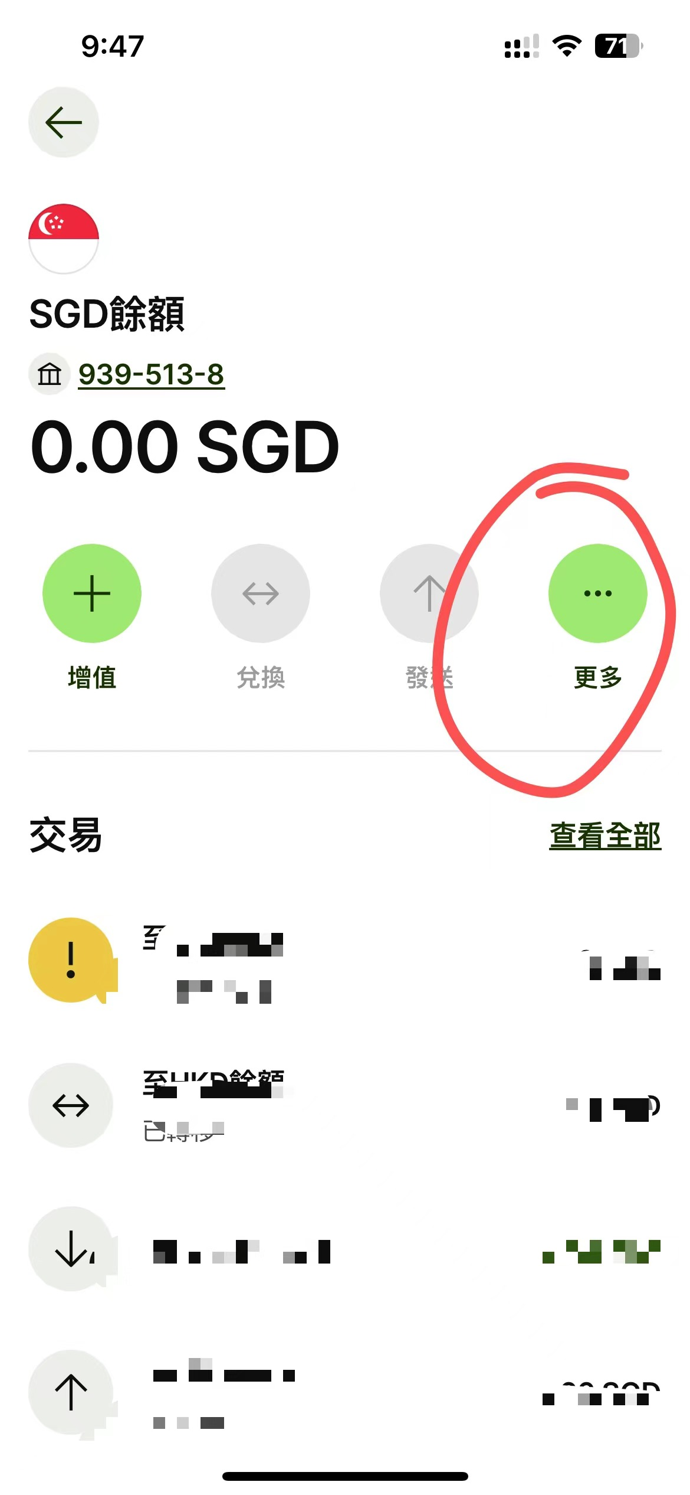
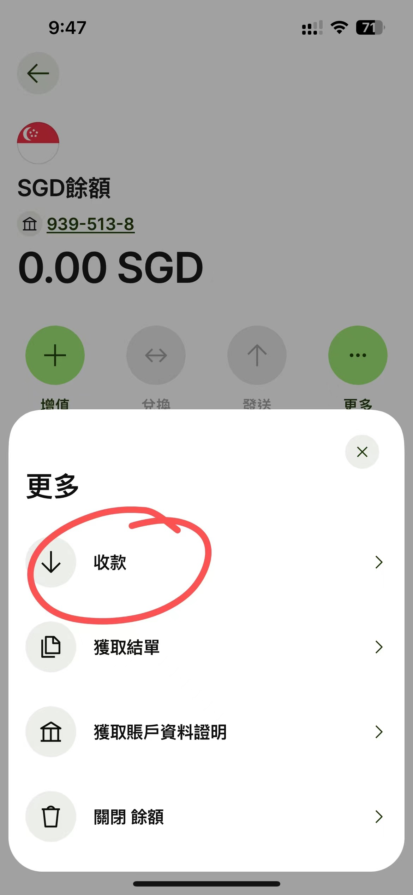
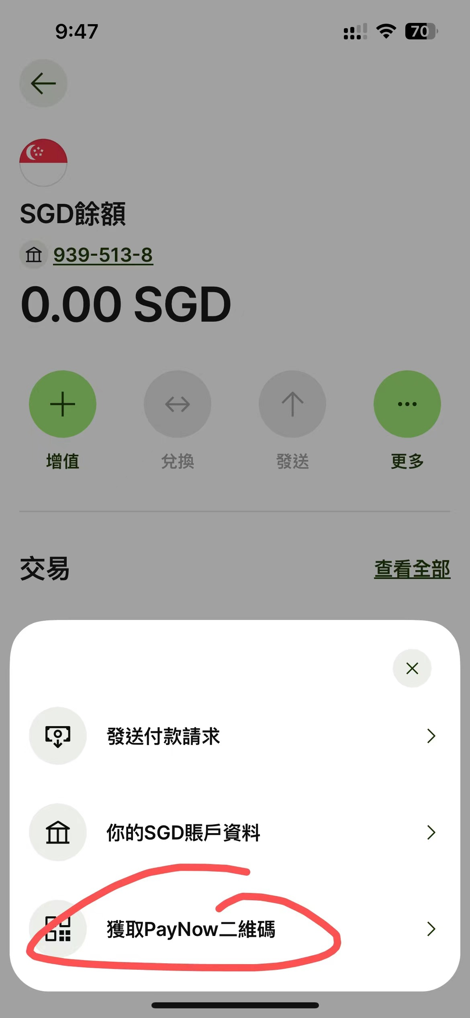
码上回国-码上到账-银行+新加坡PAYNOW

Slide 7
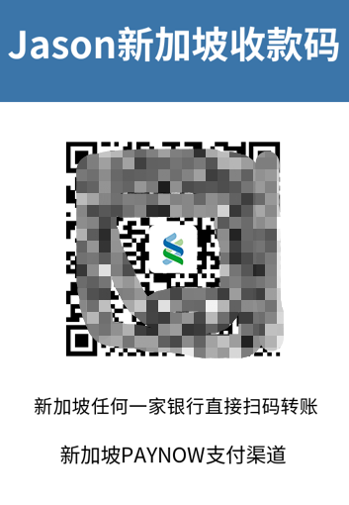
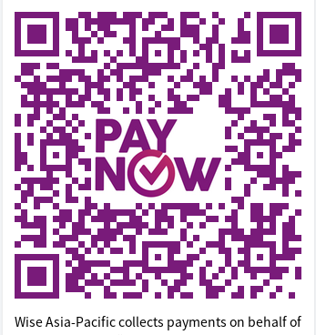
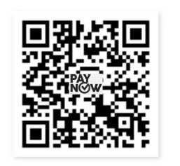
码上回国-码上到账-银行+新加坡PAYNOW
华侨银行收款码
wise收款码

Slide 8
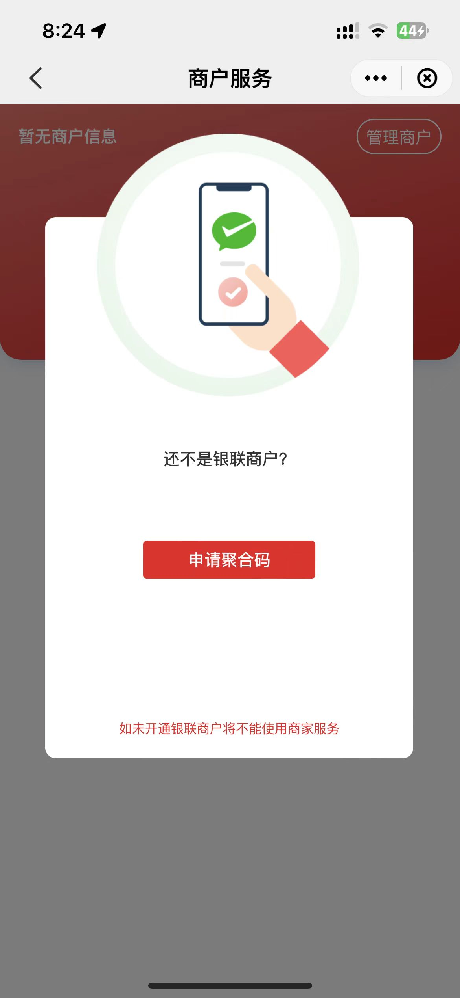
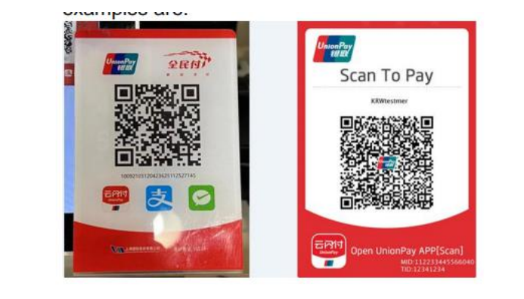
码上回国-码上到账-银行+新加坡PAYNOW

